Slide 1


PHÒNG GD &ĐT LONG BIÊN
TRƯỜNG TIỂU HỌC PHÚC LỢI
CHÀO MỪNG CÁC EM
ĐẾN TIẾT TOÁN

Slide 2








Chủ đề 5 : LÀM QUEN VỚI HÌNH PHẳNG
Bài 25: ĐIỂM, ĐOẠN THẲNG, ĐƯỜNG THẲNG,
ĐƯỜNG CONG, BA ĐIỂM THẲNG HÀNG
TIẾT 2

Slide 3
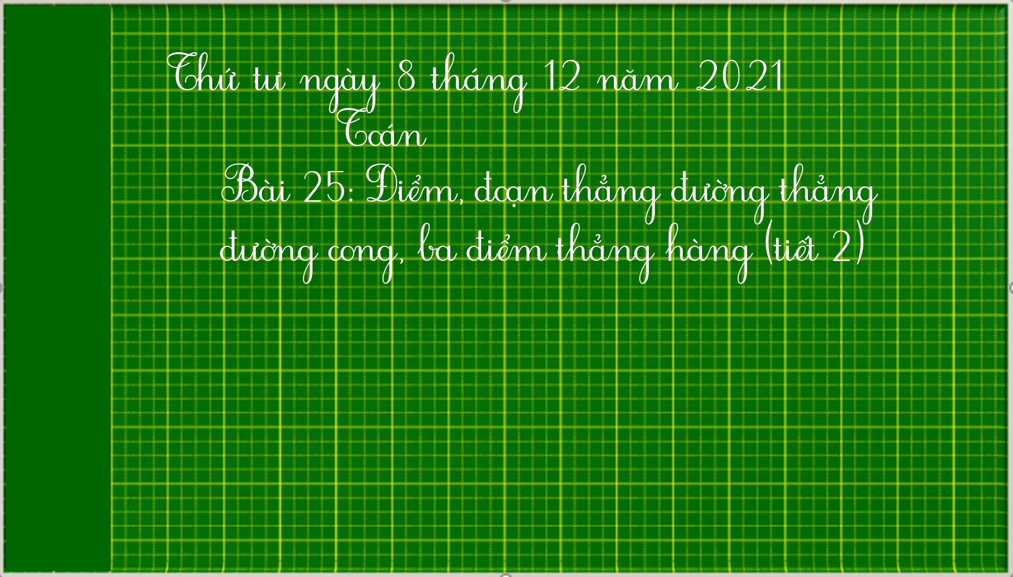

Slide 4








Mục tiêu
Biết thế nào là đường thẳng, đường cong, 3 điểm thẳng hàng
Đọc tên được đường thẳng, đường cong, nhóm 3 điểm thẳng hàng
Nhận dạng đường thẳng, đường cong, 3 điểm thẳng hàng trong thực tế
Notes:
Thầy cô gõ mục tiêu theo bài giảng của mình vào ô text

Slide 5

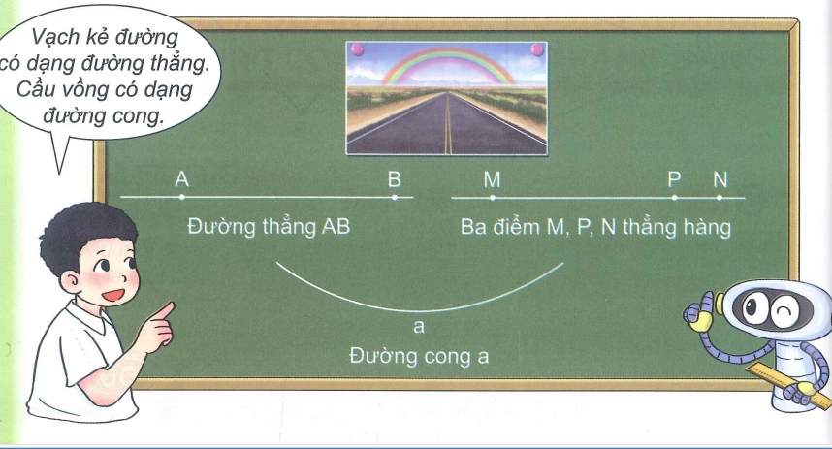

Slide 6

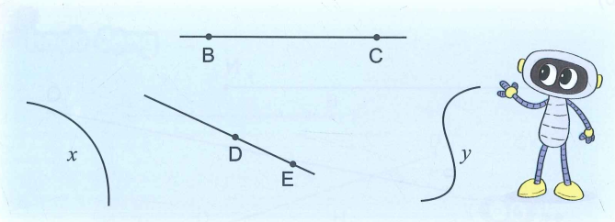
1
1. Kể tên đường thẳng có trong hình vẽ:
2. Kể tên đường cong có trong hình vẽ:

Slide 7
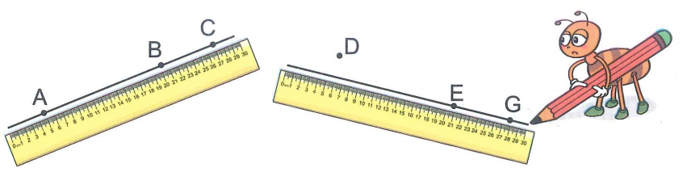
2
Đ, S
Trong hình vẽ:
Ba điểm A, B, C thẳng hàng
Ba điểm D, E, G thẳng hàng
?
Đ
S
?

Slide 8
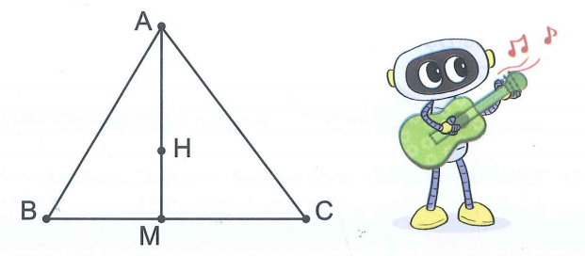
3
Kể tên ba điểm thẳng hàng trong hình vẽ
Ba điểm thẳng hàng trong hình vẽ:
A, H, M và B, M, C

Slide 9
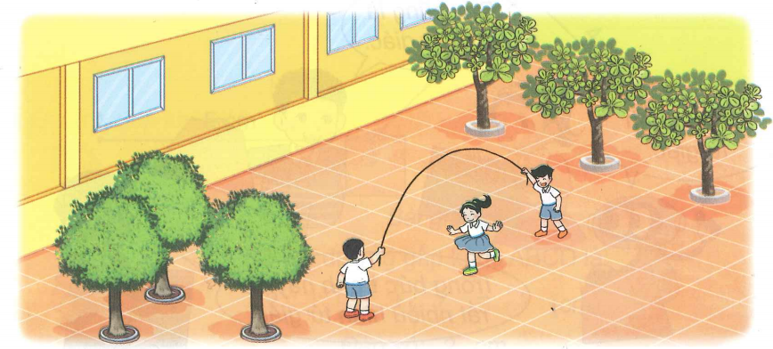
4
Tìm một đường thẳng, một đường cong,
ba cây thẳng hàng trong hình dưới đây.
1. Một đường thẳng
2. Một đường cong
3. Ba cây thẳng hàng.

Slide 10
Tạm biệt và hẹn gặp lại
các con vào những tiết học sau!

